Slide 1
PROJET VPN
Présenté par DUCOUDRE Antoine et MICHEL Anthony

Slide 2
SOMMAIRE
La consigne
Notre solution
La presentation de notre vpn
Les problèmes rencontrés
Conclusion
Les technologies utilisées

Slide 3
LA CONSIGNE
01
Donner un accès aux members d’un reseau, souvent à travers Internet.
- Gestion des firewalls
- Authentication des utilisateurs
- Logs
- Gestion des certificats

Slide 4
02
LES TECHNOLOGIES UTILISEES

Slide 5

OpenVPN, principale technologie pour notre VPN
A QUOI SERT OpenVPN?
OpenVPN est un logiciel libre permettant de créer un réseau privé virtuel. On a donc naturellement choisi de s’en servir pour notre VPN.

Slide 6
03
PRESENTATION DE NOTRE VPN

Slide 7
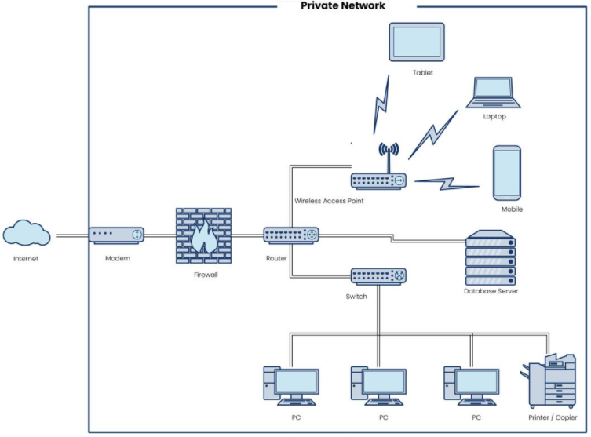
QU’EST-CE QU’UN VPN?
Réseau privé virtuel est un tunnel sécurisé entre votre appareil et Internet.
Empêche le FAI d’accéder à vos données de navigation
Efficace contre la censure, l’espionnage

Slide 8
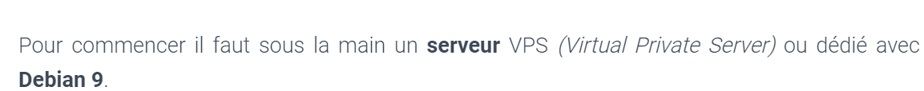
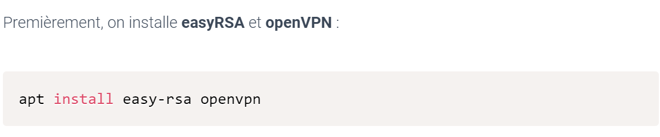
LE VPS
Installation d’openVPN et easyRSA:

Slide 9
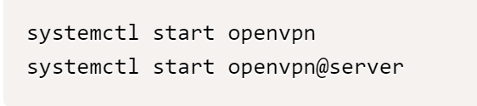

LA CONFIGURATION D’OPENVPN

Slide 10
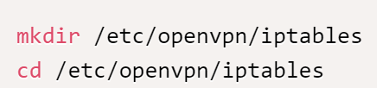


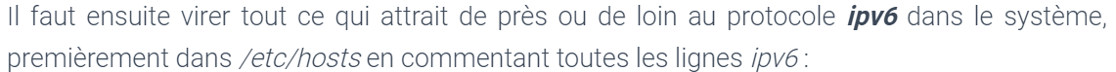
LA GESTION DU PARE-FEU
LA FIN DE L’UTILISATION DU PROTOCOLE IPV6:

Slide 11
04
LES PROBLEMES RENCONTRES

Slide 12
PROBLEMES RENCONTRES
Difficulté de mise en place
Incendie des serveurs OVH
Non envoi de données (résolu)
Problèmes de système d’exploitation

Slide 13
CONCLUSION

Slide 14
SOURCES
https://germanium.top/vpn-vps-avec-openvpn-debian-9-easyrsa-iptables/

Slide 15

MERCI D’AVOIR ECOUTE
Si vous avez des questions, n’hésitez pas.

